Slide 1
CREAM实验中质子与氦光谱
姚明 SA22004127
参考文献：Yoon, Y.S. et al. (2011) ‘Cosmic-ray proton and helium spectra from the first cream flight’, The Astrophysical Journal, 728(2), p. 122. doi:10.1088/0004-637x/728/2/122.

Slide 2
目录
实验简介
数据分析
总结
径迹重建
电荷测量
能量测量
本底校正
效率计算
误差计算

Slide 3
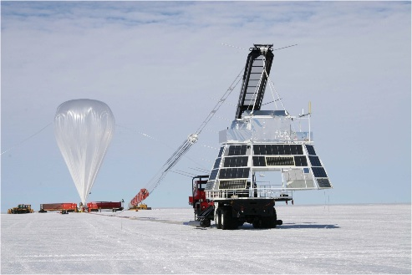
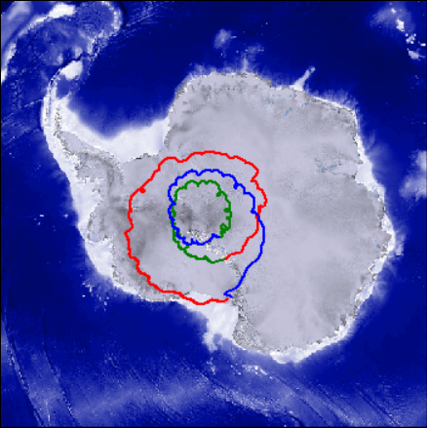
实验简介
CREAM (The Cosmic Ray Energetics And Mass)
该实验是通过发射一系列超长时间飞行的气球到平流层，气球上携带能够测量宇宙线的各种探测器，以此来实现对宇宙线的元素光谱的测量。目标是将对宇宙线能谱的直接测量提高到地面上能观测到的能谱范围，从而为地面的间接测量提供校准。
编号 | 发射日期 | 飞行时间
CREAM Ⅰ | 12/2004 | 41d 22h
CREAM Ⅱ | 12/2005 | 28d 9h 52m
CREAM Ⅲ | 12/2007 | 28d 21h 53m
CREAM Ⅳ | 12/2008 | 19d 13h
CREAM Ⅴ | 12/2009 | 37d
CREAM Ⅵ | 12/2010 | 5d 16h 28m

Slide 4
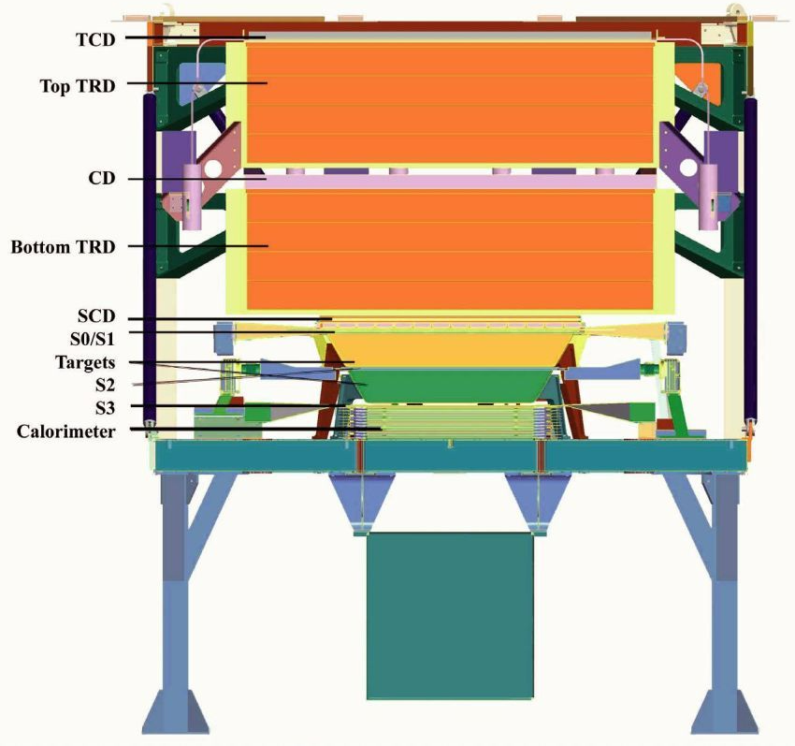
实验简介
CREAM携带的探测系统对质子和氦的有效几何因子比以往的任何实验都要大，是有史以来最复杂的气球实验仪器之一。
探测系统组成有：定时闪烁体探测器(TCD)、穿越辐射探测器(TRD)、切伦科夫探测器(CD)、硅电荷探测器(SCD)、碳靶(Targets)、量能器(Calorimeter)。

Slide 5
数据分析
径迹重建
利用能量沉积最高的条带和两侧相邻的条带来确定每层中能量沉积最高的位置；
通过XZ和YZ平面的这些命中位置的组合，利用最小二乘法重建径迹；
不沿直线的命中被排除，没有与碳靶相互作用的粒子也会被移除；
重建的轨迹需要穿越SCD区域和量能器区域的底部。

Slide 6
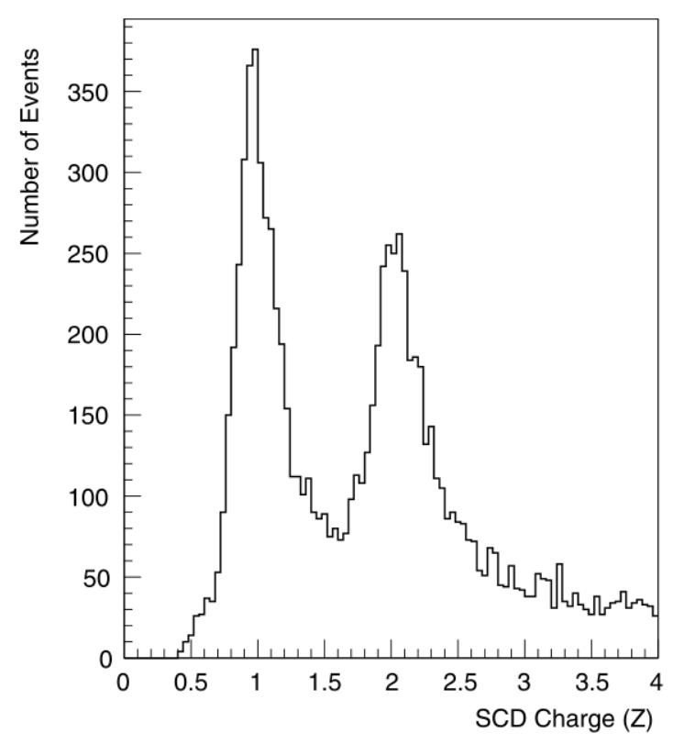
数据分析
电荷测量
根据确定的径迹在SCD中找到一个约10cm × 10cm的像素区域，这些区域经过优化，保持99%的电荷识别效率。
然后根据粒子路径长度对该区域中的最高像素信号进行校正，该信号反映了SCD中入射粒子每单位路径长度的电离能损失(dE/dx)，而能量损失与Z平方成正比，由此可反推出粒子电荷。得到的电荷信号分布如右图。
选择Z < 1.7的事件作为质子，而选择1.7 < Z < 2.7为氦核。

Slide 7
数据分析
能量测量
由于要使1TeV以上的质子和氦核能量完全沉积的电磁量能器过大，无法放在气球实验中使用，因此考虑使用薄量能器仅仅测量粒子的一部分电离能损，通过使用已知能量的束流来刻度薄量能器，然后将气球实验实际测量到的能损通过刻度的转换得到实际能量。
CREAM的薄量能器在飞行前在CERN用150GeV的电子束流对其进行了刻度。通过将探测器平移，使给定层50条带中的每一带都一次处于中心位置进行刻度，由此实现对整个量能器的完整刻度。

Slide 8
数据分析
本底校正
本底主要是由错误测量电荷的事例组成。这些事件主要是由SCD上方相互作用产生的次级粒子或由量能计反向散射的粒子造成的。对于氦核，还有一个额外的误差：质子dE/dx的朗道尾。用幂律分布输入的MC模拟估计了质子、氦核的误取事例数。由于朗道尾、背散射和次级粒子的存在，测量到的质子中有5.1%是错认氦核，测量到的氦核中有6.8%是错认质子。
还有一些背景来自几何体外但是满足触发和重建条件，有的从SCD区域外进入，有的从量能器旁边射出。根据MC模拟，这分别占质子和氦核选择事件的3.6%和4.0%。
质子和氦核的总本底分别为8.7%和10.8%。

Slide 9
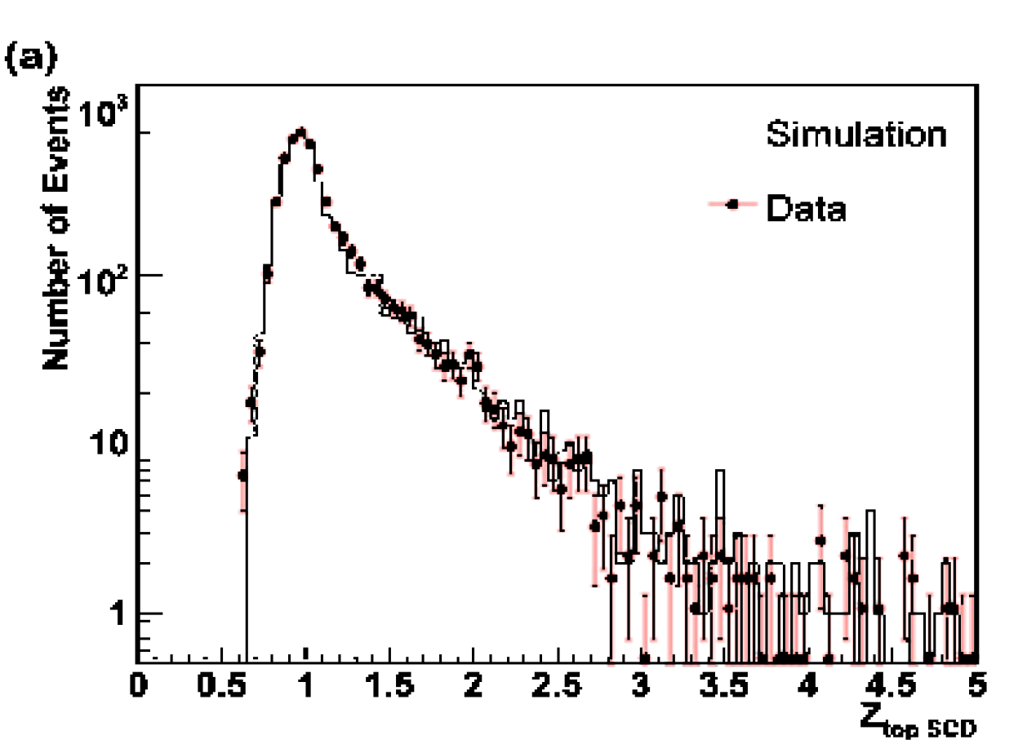
数据分析
本底校正
质子朗道尾对电荷误判的影响。
SCD以沉积能量正比于电荷平方来测量电荷，而低电荷粒子在薄材料中的能量沉积服从朗道分布。
以Z < 1.7的事件作为质子，1.7 < Z < 2.7为氦核作为判选条件，根据MC模拟可以得出，大约有2%的质子电荷Z>1.7，而被误判为氦核。

Slide 10
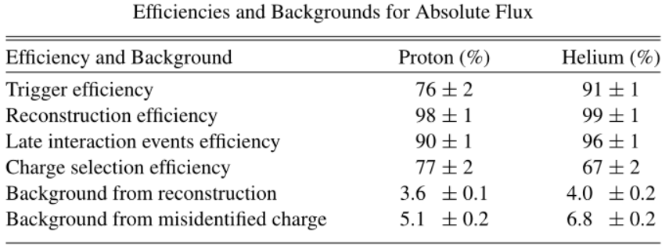

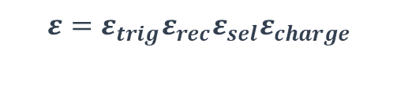
数据分析
效率计算
探测系统的效率包括所有分析步骤的效率：
依次是触发、重建、事例选择、电荷选择。
$ε_{trig}$，通过MC模拟，得到了满足触发条件的事件占穿过量能器底部和SCD活动区域的所有事例的比例，得到了触发效率，质子和氦核的触发效率分别是76%和91%。
$ε_{rec}$，表示满足重建和触发条件的事例与只满足触发条件的事例之比。基于MC模拟，质子和氦核的重建效率分别为98%和99%。
$ε_{sel}$，在去除后期相互作用事例后，用MC模拟估计了事例选择效率，质子和氦核的选择效率分别为90%和96%。
$ε_{charge}，$考虑了由于噪声、SCD死区、SCD上方的相互作用和错误识别的电荷造成的损失事例。通过MC模拟计算，质子和氦原子核分别为77%和67%。
综合得到的质子和氦核的探测总效率分别是52%和58%。
$$ε=ε_{trig}ε_{rec}ε_{sel}ε_{charge}$$

Slide 11
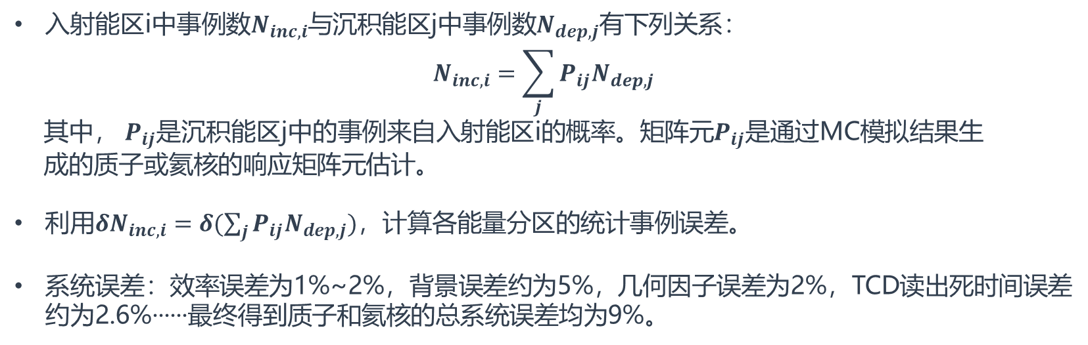
数据分析
误差计算
入射能区i中事例数$N_{inc,i}$与沉积能区j中事例数$N_{dep,j}$有下列关系：
$$N_{inc,i}=\sum_{j}{P_{ij}N_{dep,j}}$$
其中， $P_{ij}$是沉积能区j中的事例来自入射能区i的概率。矩阵元$P_{ij}$是通过MC模拟结果生
成的质子或氦核的响应矩阵元估计。
利用$δN_{inc,i}=δ(\sum_{j}{P_{ij}N_{dep,j}})$，计算各能量分区的统计事例误差。
系统误差：效率误差为1%~2%，背景误差约为5%，几何因子误差为2%，TCD读出死时间误差约为2.6%······最终得到质子和氦核的总系统误差均为9%。

Slide 12
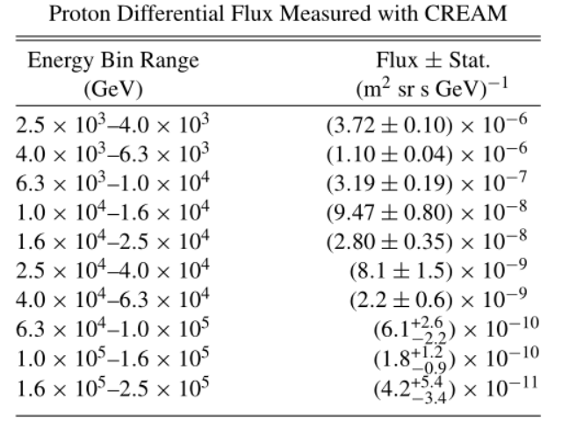
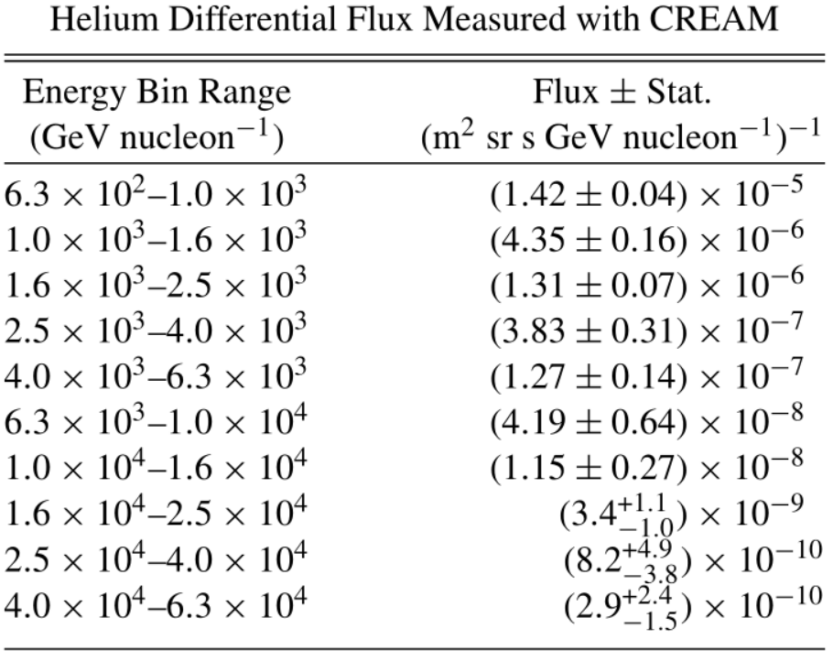
总结

Slide 13
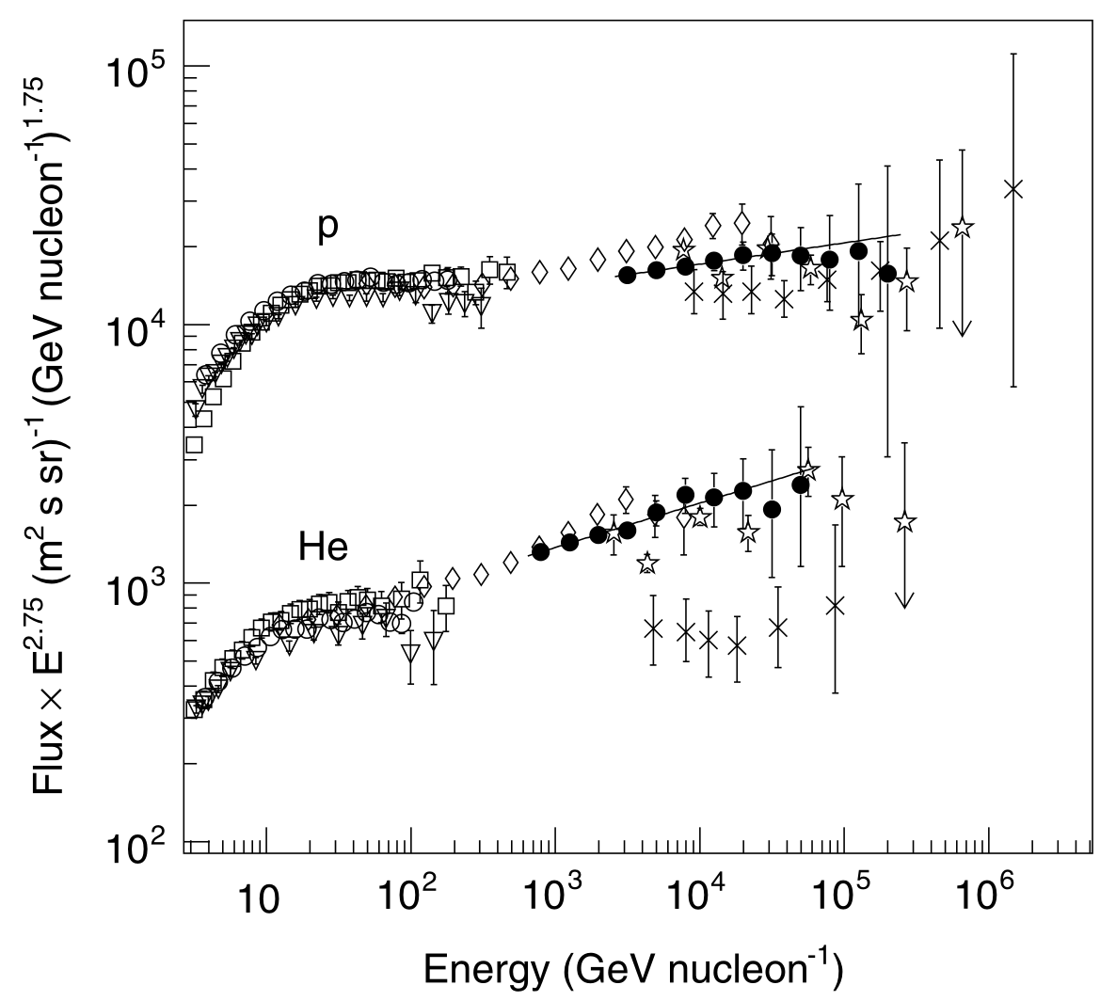
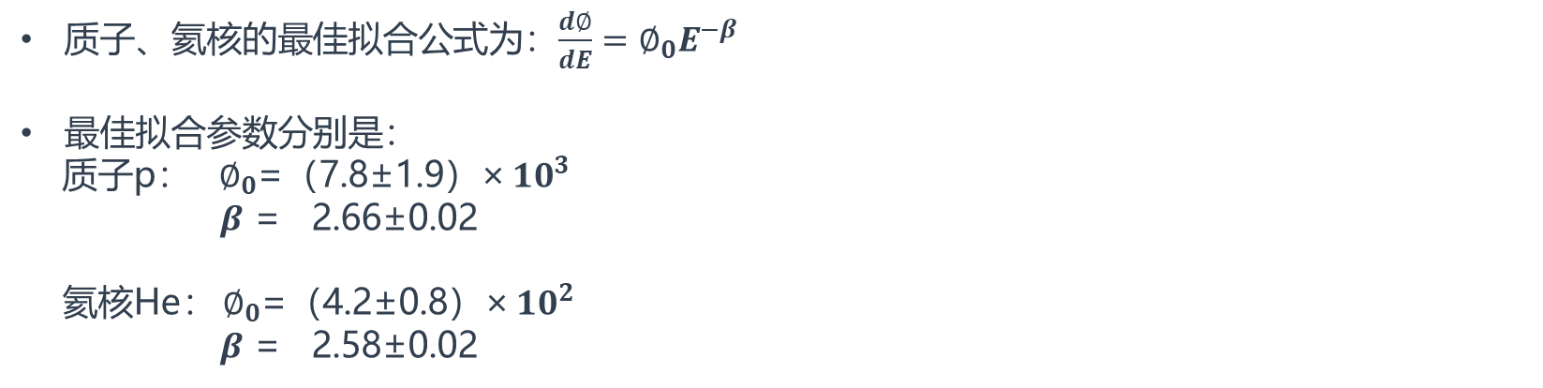
总结
拟合结果
质子、氦核的最佳拟合公式为：$\frac{d∅}{dE}=∅_{0}E^{−β}$
最佳拟合参数分别是：
质子p： $∅_{0}$=（7.8±1.9）× ${10}^{3}$
$β$ = 2.66±0.02
氦核He： $∅_{0}$=（4.2±0.8）× ${10}^{2}$
$β$ = 2.58±0.02
CREAM BESS CAPRICE98
AMS ATIC-2 JACEE
× RUNJOB

Slide 14
谢谢观看！

